Slide 2
2.5GbE + 10GbE + 802.3at/bt POE 一機解決辦公室/商家所有需求

Slide 3
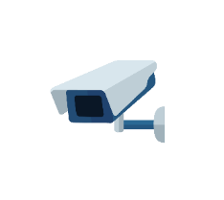
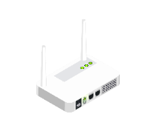
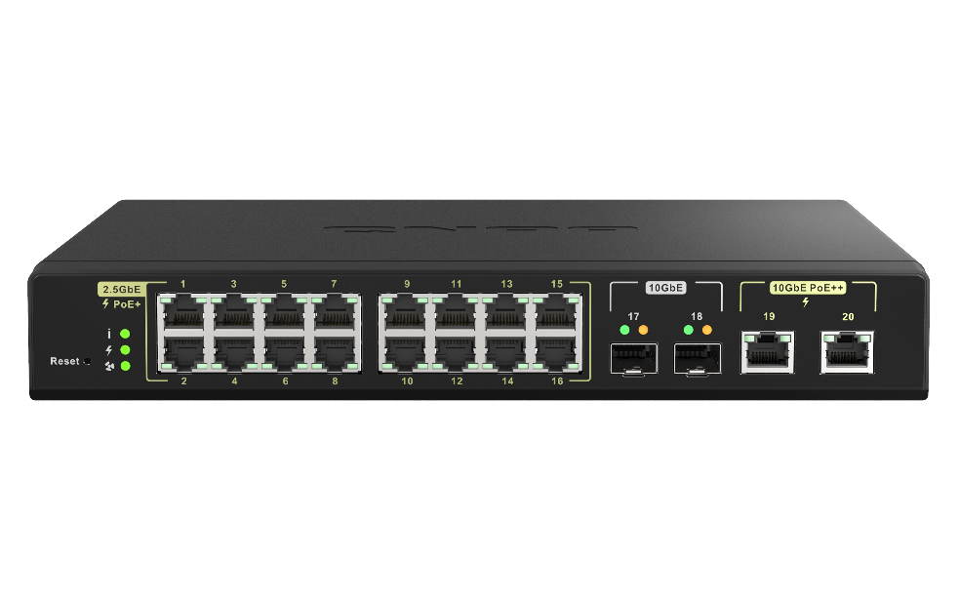
對外Internet可以升級到10GbE，讓商店的PoE受電設備有更高的對外網速
3
4
QHora-301W
1
2
10GbE Fast
5
QSW-M2116P-2T2S

Slide 4
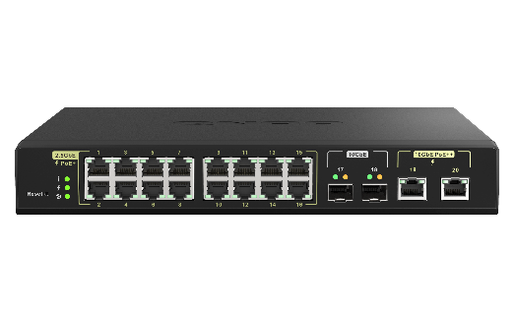
骨幹網路升速到10GbE，讓辦公室不但享有PoE功能，更不用擔心跨空間網速受限
QHora-301W
10GbE Fast
10GbE Fast
10GbE Fast

Slide 5
QSW-M2116P-2T2S同時照顧到PoE設備、高速骨幹網路及高速網路設備
AP with 802.3at(30W)
Or 2.5G speed device
10GbE uplink to core network
10GbE to high speed NAS
AP with 802.3bt(90W)
Or 10G speed AP
Core switch

Slide 6
QSW-M2116P-2T2S 一起照顧你的PoE設備與骨幹網路
多樣的PoE支援
多樣的高速Uplink網路選擇
2.5GbE + 802.3at(30W)
10GbE + 802.3bt(90W)
PoE總供電量最高 280W
智慧型PoE管理介面
10GbE RJ45 with 802.3bt(90W)
10GbE SFP+

Slide 7
PoE可以提供非常多種服務

Slide 8
廠商開始推出高速AP

Slide 9
AP可提供的服務速度也越來越快
IEEE 802.11n (Wi-Fi 4) up to 600Mb/s
IEEE 802.11ac (Wi-Fi 5) up to 6.9Gb/s
IEEE 802.11ax (Wi-Fi 6 ) up to 9.6Gb/s
Notes:
600Mbit/s > 6,933Mbit/s > 9,607.8MBit/s

Slide 10
但背後代表對PoE要求也更高
PoE的需求越來越高
802.3af(15W)
802.3at(30W)
802.3bt(90W)

Slide 11
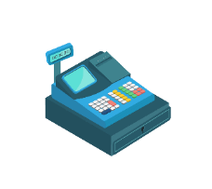
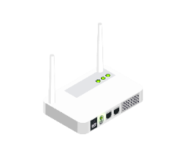
所有應用都需要PoE
PoE 供電
4K PTZ 監控
攝影機需求，可以遠端監控環境安全
電子菜單
PoE 平板點餐系統，點餐快速又便利
POS 機系統
POS 機消費行為分析與統計資料儲存
Wi-Fi 5/6
無線網路
提供客人免費
Wi-Fi 服務上網
數位顯示看版
投放促銷資訊、
特色菜單等內容

Slide 12
10GbE就是要來解決Uplink慢的問題

Slide 13
試想我接了這麼多設備 但Uplink還是很慢…
3
4
1
2
1GbE
5

Slide 14
每層樓都有高速AP但骨幹網路很慢…
1GbE Slow…
1GbE Slow…
1GbE Slow…

Slide 15
不管單台還是多台10GbE就是可以讓傳輸更快
QHora-301W
QHora-301W
10GbE Fast
10GbE Fast
10GbE Fast
10GbE Fast
QSW-M2116P-2T2S

Slide 16
硬體介紹

Slide 17
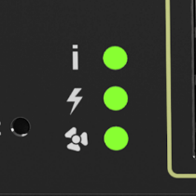
面板配置
獨立風扇狀態燈
考量QSW-M2116P-2T2S會有大量PoE PD需求，散熱系統尤其重要
獨立燈號設計一目瞭然
PoE總供電量最高
280W
16 x 2.5GbE RJ45 with 802.3at(30W)
2 x 10GbE RJ45 with 802.3bt(90W)
2 x 10GbE SFP+

Slide 18
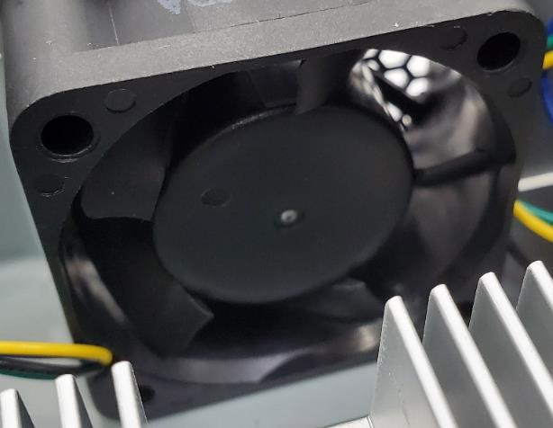
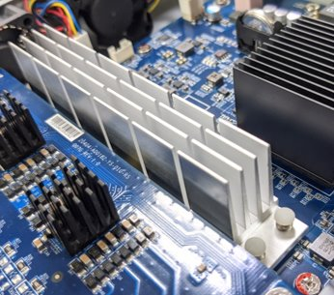
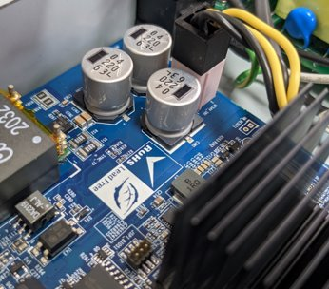
硬體優勢與價值
PWM 雙滾珠軸承風扇
大面積、全覆蓋散熱片
固態電容
Notes:
智慧型調速，平衡系統溫度、能耗與噪音值。雙滾珠軸承確保長時使用壽命。
急速導出所有元件的熱，促進引流使風扇發揮最大功效！
壽命長、穩定度高、運作溫度範圍廣。杜絕液態電容電解液揮發、泄漏、易燃等風險。

Slide 19
軟體介紹

Slide 20
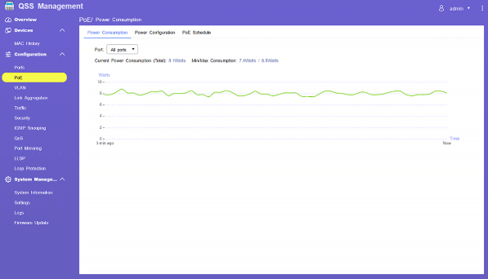
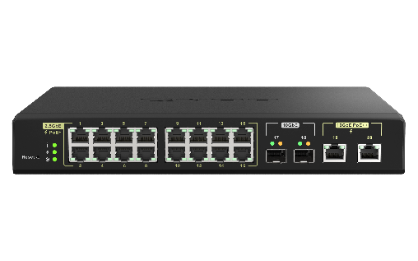
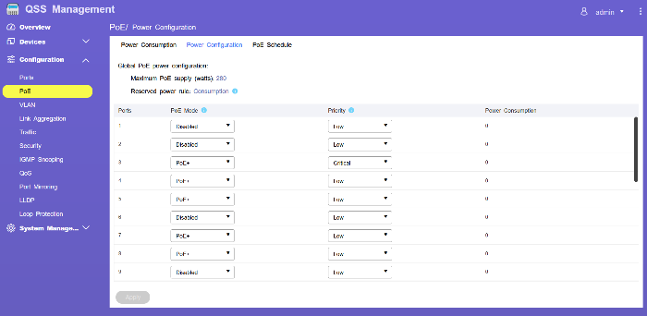
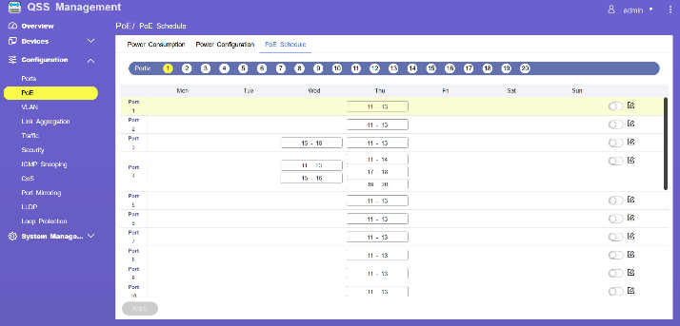
完整掌控PoE使用狀態
監看PoE的使用情況
用電優先及遠端重啟
設定排程控制供電時間
PoE

Slide 21
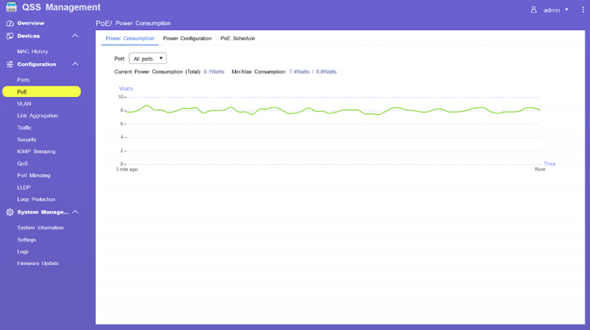
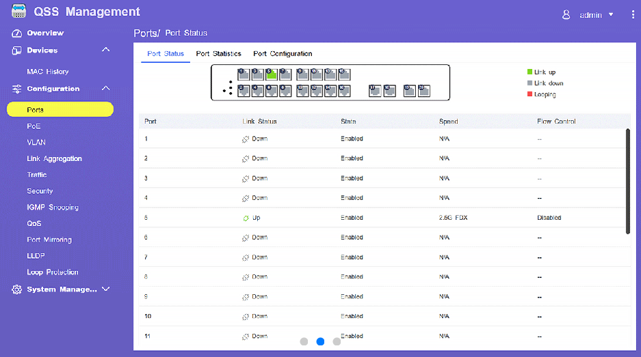
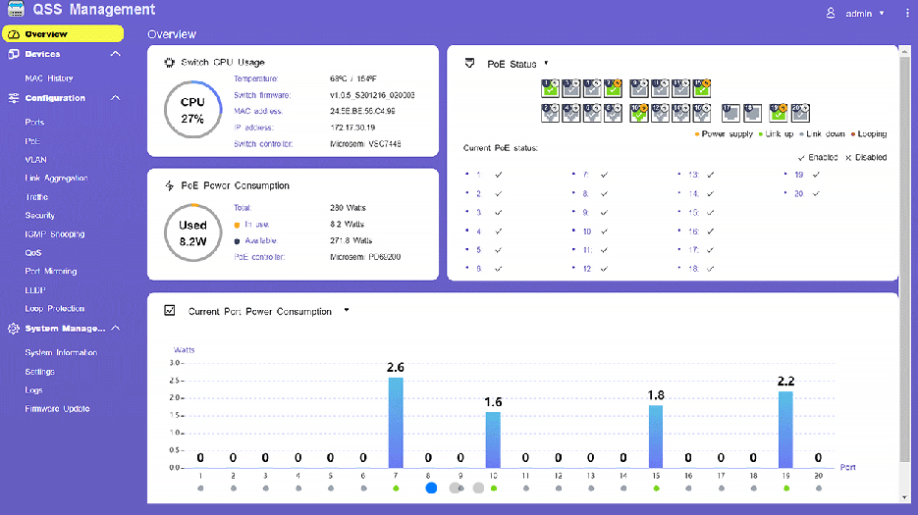
簡單明瞭的介面設計
簡潔、圖像化
設定引導

Slide 22
明確分割工作室內各別網路
虛擬區域網路 (VLAN) 可以明確獨立出不同的部門網路
方便管理, 不同網路間可有條件相連
也可分隔員工及來賓網路

Slide 23
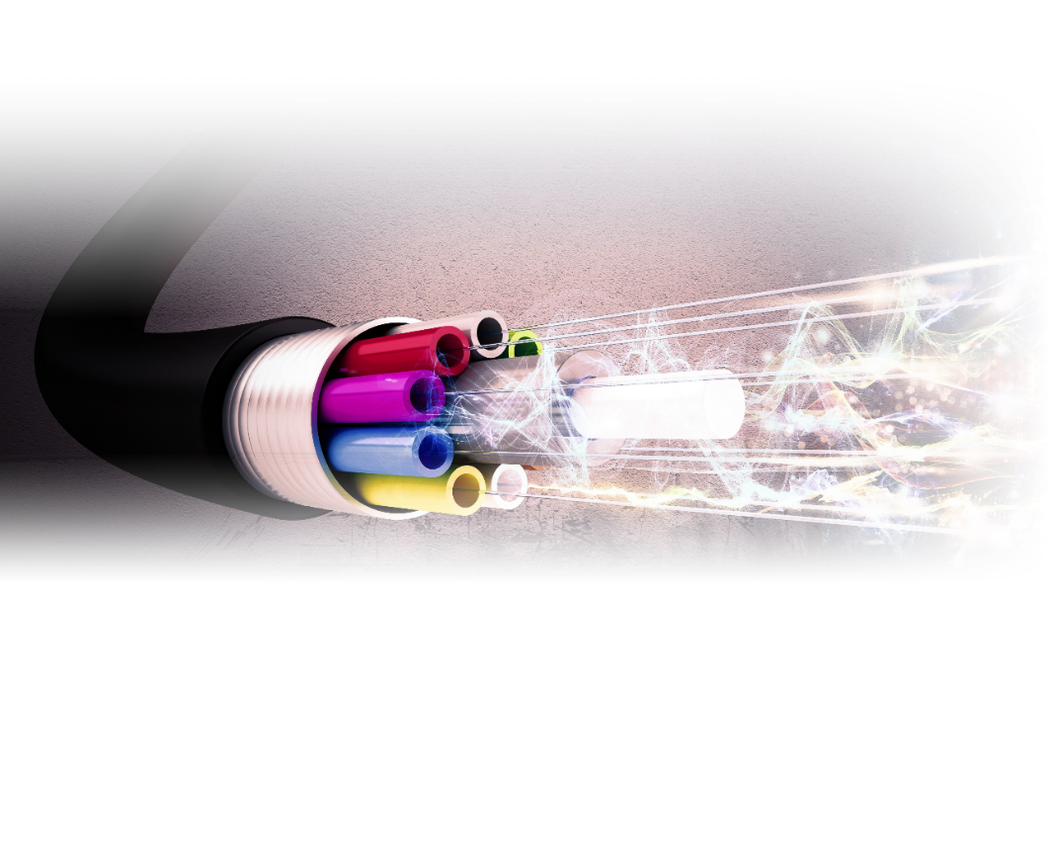
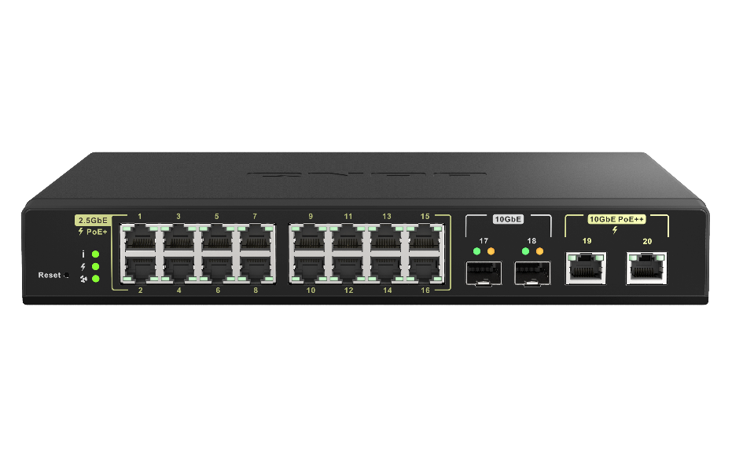
多接條網路線也可以提高網速
鏈路聚合 (LAG, Link Aggregation) 可以讓多條網路線的網速相加， 變成更大的網路頻寬
快速又直接的讓網速更上一層樓

Slide 24
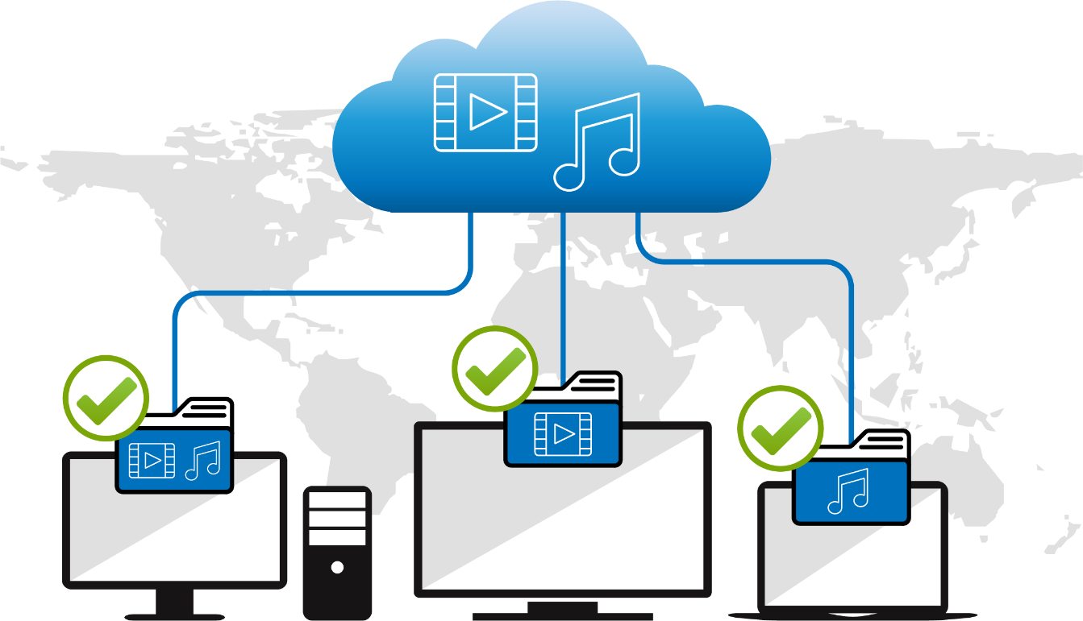
準確記錄及配發影音串流給設備
群組監聽協定 (IGMP snooping) 可以準確記錄所有影音串流分配方式
不會因為誤傳或少傳封包導致影音中斷或品質不佳

Slide 25
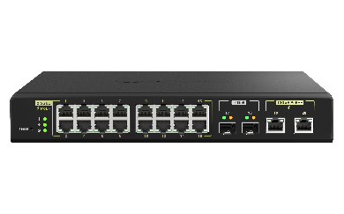
軔體版本檢查
一鍵自動更新
交換機自動偵測有無新軔體
手動更新

Slide 26
當然QSW-M2116P-2T2S還有很多功能
透過流量控制(IEEE 802.3x) 監看網路擁塞情況及確保傳輸的正確性
週邊設備偵測 (LLDP), 讓管理者一目了然那些設備連接到交換機
節能設計 (IEEE 802.3az) 及風扇轉速控制, 減少不必要的電能消耗

Slide 27
完整搭配QNAP 2.5/10GbE設備

Slide 28
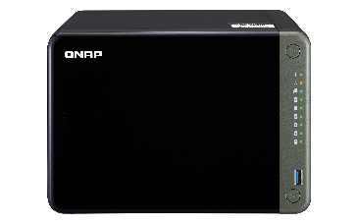
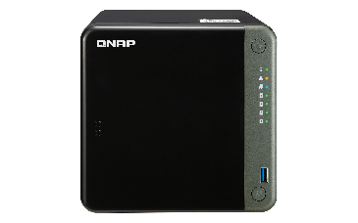
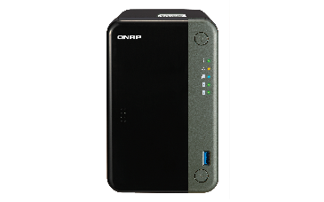
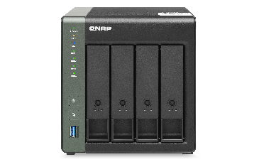
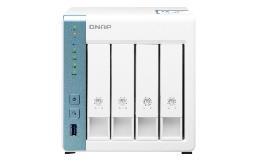
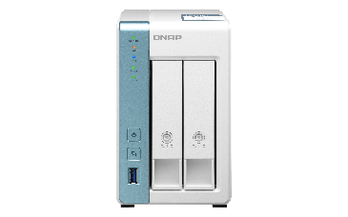
QNAP 2.5GbE戰隊，為您提供更好更快的網路體驗
專業人士高效存取
數位家庭高品質影音享受
TS-653D
TS-453D
TS-253D
TS-431X3
TS-431P3
TS-231P3
Intel Celeron J4125 四核 2.0GHz, 2 x 2.5GbE, PCIe 擴充 M.2 NVMe/ SATA SSD 或 10GbE
Annapurna Labs AL-314 四核 1.7GHz, 1 x 10GbE SFP+, 1 x 2.5GbE
Annapurna Labs AL-314
四核 1.7GHz, 1 x 2.5GbE

Slide 29
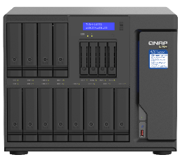
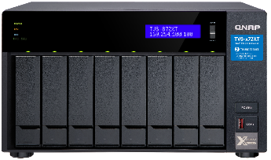
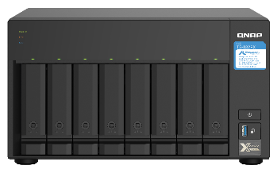
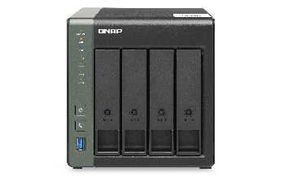
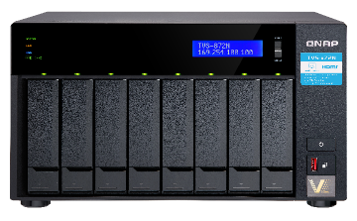
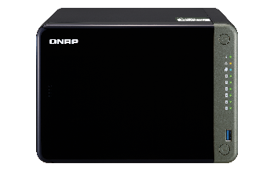
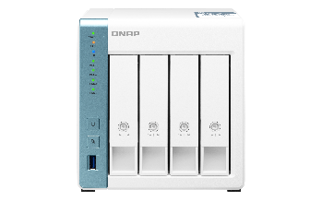
更多的2.5/5/10GbE網路的桌上型NAS
搭載 10GbE BASE-T
｜
搭載 10GbE SFP+
TVS-h1688X /TVS-h1288X
TVS-872XT / TVS-672XT / TVS-472XT
TS-832PX
TS-431X3
10GbE + 2.5GbE
搭載 5GbE BASE-T
搭載 2.5GbE BASE-T
TVS-872N / TVS-672N
TS-h886 / TS-h686
TS-653D / TS-453D / TS-253D
TS-431P3 / TS-231P3

Slide 30
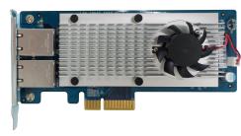
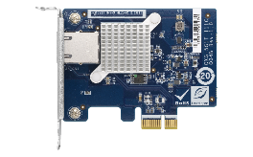
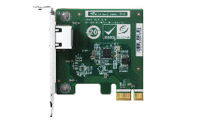
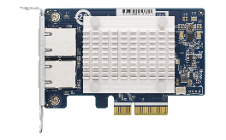
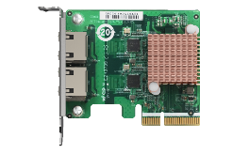
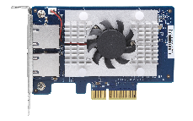
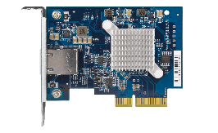
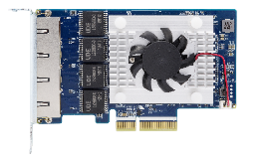
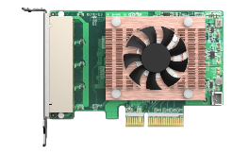
網路擴充：豐富的各式PCIe網路擴充卡
10GbE 網路擴充卡
5GbE 系列
2.5GbE 系列
QXG-10G2SF-CX4
LAN-10G2T-X550
QXG-5G Family
QXG-2.5G Family
1 x RJ45
1 x RJ45
2 x SFP+
2 x RJ45
2 x RJ45
2 x RJ45
QXG-10G2T-107
QXG-10G1T
4 x RJ45
4 x RJ45
2 x RJ45
1 x RJ45

Slide 31
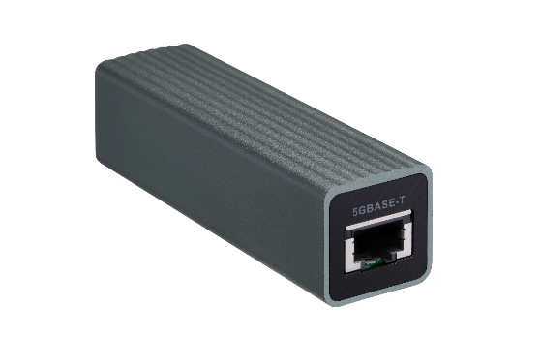
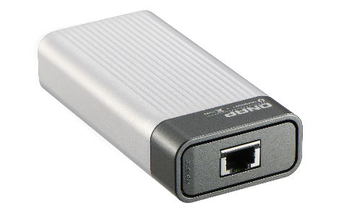
網路擴充：豐富的各式攜帶式網路擴充卡
QNA-UC5G1T
QNA-T310G1T
USB 3.2 Gen 1
Thunderbolt 3
RJ45 NBASE-T
4速: 5G/2.5G/1G/100M
透過隨插即用的USB 為你的筆記型電腦或 PC 升級成 5GbE 的高速網路
10GbE NBASE-T port
5 speed: 10G/5G/2.5G/1G/100M
透過 Thunderbolt 3 快速將你的筆記型電腦或 PC 升級到 10GbE 的高速網路
https://www.qnap.com/en/product/qna-uc5g1t
https://www.qnap.com/en/product/qna-tb-10gbe
Notes:
QSW-308

